Slide 1
Spårverksamhet 2023
Årlig rapportering om spårvägsverksamhet
Mimmi Mickelsen

Slide 2
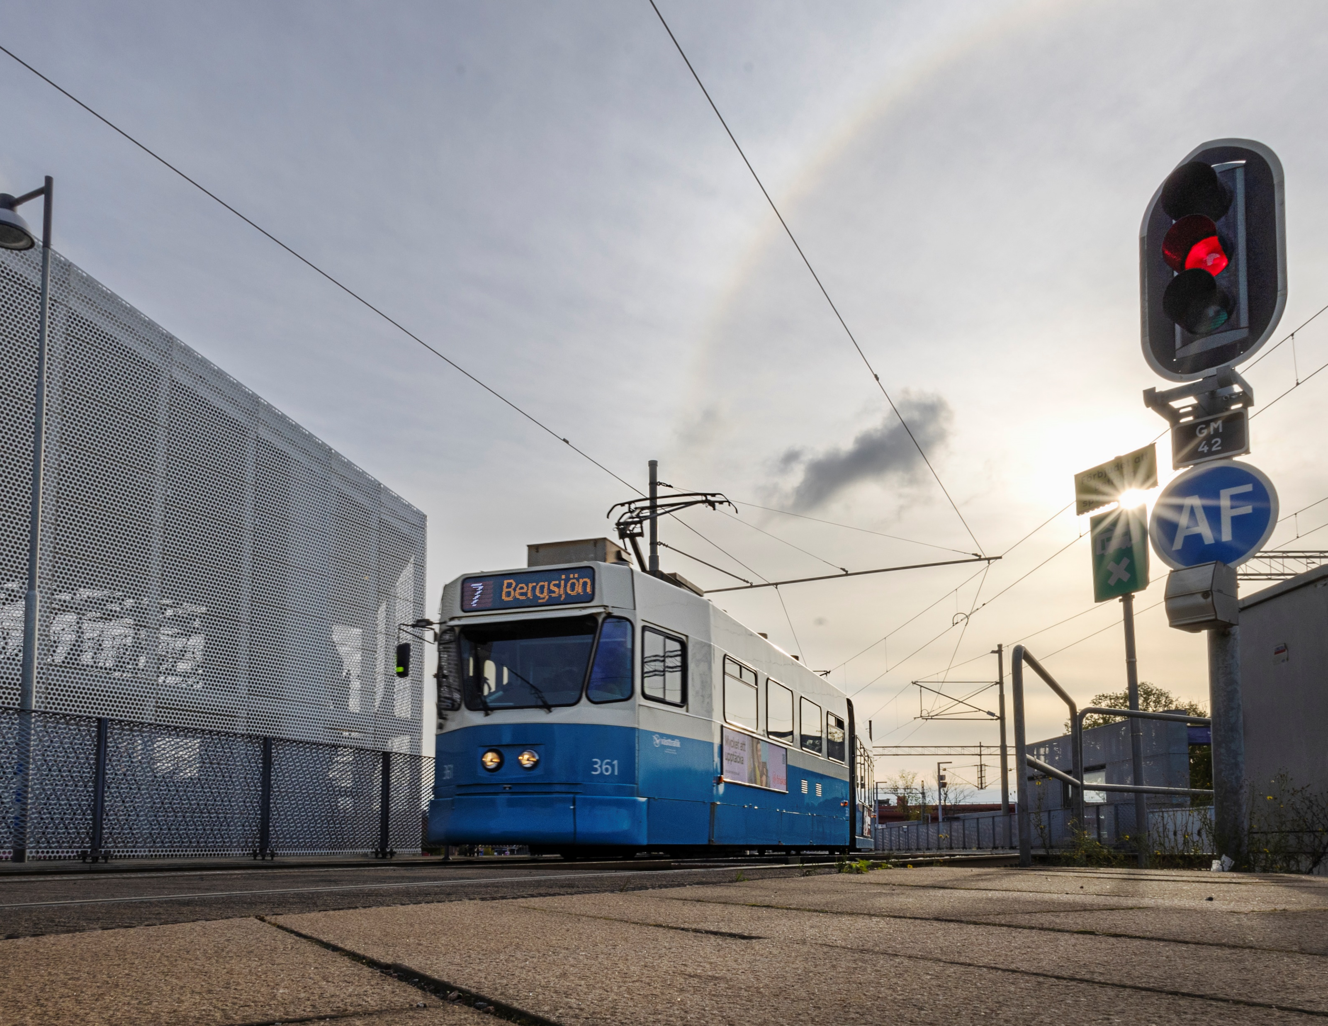
Varför årsrapport?
Årsrapporten är den del i att hålla den verkställande ledningen informerad enligt säkerhetsordningen för det gånga året.
Trafiksäkerhet innefattar helheten kopplat till tillståndet, både organisation, befogenheter, ekonomi, kommunikation och underhåll bland annat.
Vi skall alltid lära och statistiken är en av grundbultarna i att vidmakthålla tillståndet för spårvägsbanan.

Slide 3
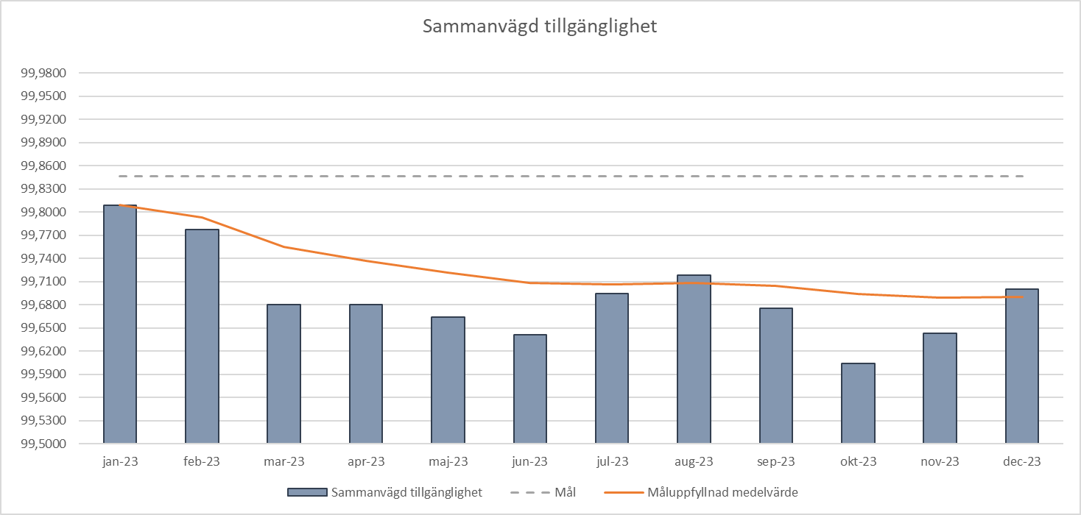
Banans samlade tillgänglighet
Notes:
En ytterst viktig parameter för spårvägsanläggningen är i vilken hastighet spårvagnstrafiken kan bedrivas i förhållande till den planerade hastigheten. Hastigheten är en stor och viktig faktor i anläggningens tillgänglighet. I händelse av fel i spårvägsanläggningen kan spårvagnstrafikens hastighet behöva reduceras för att upprätthålla säkerheten.
2023 har präglats av hastighetsnedsättningar på en nivå som anläggningen ej haft tidigare. Både i mängd, omfattning och hur länge de har varat. Hastighetsnedsättningarna är tillsatta för att se till att spårvägsbanan är trafiksäker. Det pågår kontinuerligt arbete med att åtgärda dessa för att säkerställa effektiv och trafiksäker körning på spårvägsbanan.

Slide 4
Roller och ansvar
Stadsmiljöförvaltningen är spårinnehavare. Vi sätter förutsättningarna för Göteborgs spårvägssystem och anläggning. Fastställer krav på regelverk, kapacitet, trafikföring, trafikledning, vagnar, planering och konstruktion samt uppföljning. det är ett strikt ansvar som ej går avtala bort.
Göteborgs Spårvägar AB är trafikutövare. Trafikutövning tilldelas av kollektivtrafikhuvudmannen men trafik får ej utföras i spårvägsanläggningen utan medgivande från spårinnehavare.
Särskild trafikledning kan endast finnas om ett överlåtelseavtal från spårinnehavare ges.
Entreprenörer på spårvägsbanan arbetar på spårinnehavarens tillstånd och är underställd spårinnehavarens krav. Även entreprenör för exploatering eller projekt ska följa säkerhetsordningen.
Västtrafik är kollektivtrafikhuvudman. De beställer trafik, finansierar och beställer banan av spårinnehavaren. De är underställda Stadsmiljöförvaltningens krav som spårinnehavare, för kapacitet, vagnsmodeller och andra krav kopplat till anläggning.

Slide 5
Statistik
Mål | 2019 | 2020 | 2021 | 2022 | 2023
Minska antalet fall i vagn med 15% jämfört med föregående år | 39 | 37 | 38 | 81 | 24
Minska antalet vägtrafikolyckor med 10% jämfört med föregående år | 251 | 197 | 264 | 182 | 238
Minska antalet urspårningar med 20% jämfört med föregående år | 6 | 6 | 10 | 5 | 6
Nollvision för antalet kollisioner (vagn i vagn) | 11 | 16 | 5 | 3 | 6
Nollvision för antalet skadade i samband med vår verksamhet | 8 | 7 | 3 | 7 | 4
Nollvision för antalet omkomna i samband med vår verksamhet | 0 | 0 | 1 | 0 | 1

Slide 6
Utvecklingen kopplat till olyckor

Slide 7
Rapporterade tillbud

Slide 8
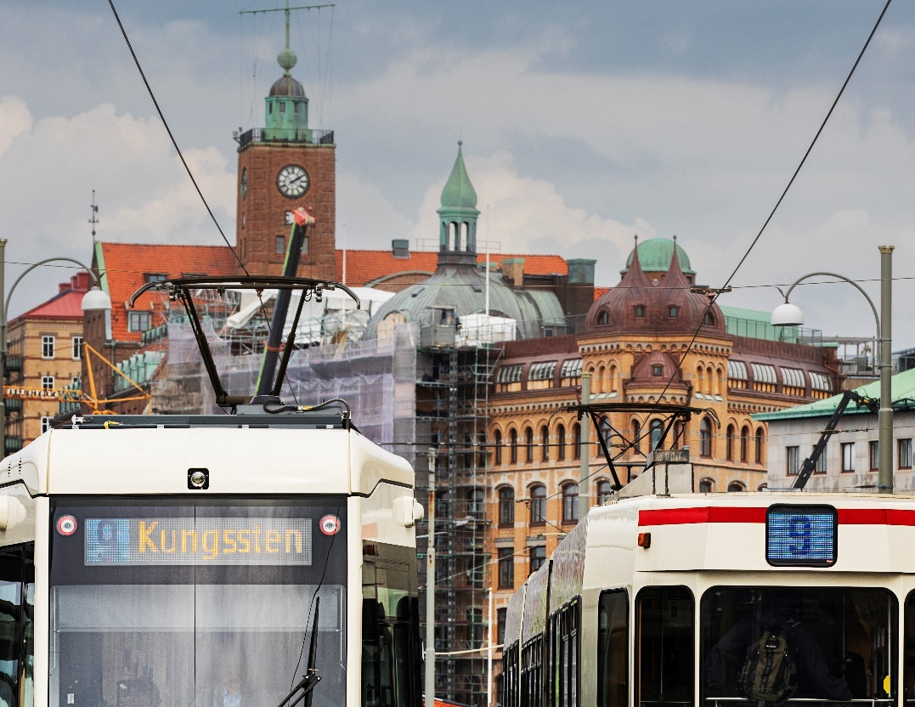
Revisioner och tillsyn
Förvaltningen genomförde 3 revisioner
Besiktningsverksamheten
Trafikhantering (SMF)
Grupp spår (SMF)
Risker och avvikelser identifierades och hanteras.
Transportstyrelsen gjorde en större tillsyn på vår säkerhetsstyrning. Nämnden fick 5 föreläggande som nu är släckta, tillsynen är avslutad.

Slide 9
Större händelser
Den 11 september 2023 inträffade en tragisk olycka i Göteborg där en cyklist kolliderade med en spårvagn på Karl Johansgatan.
Cyklisten avled senare av sina skador, medan föraren och resenärerna på spårvagnen klarade sig utan fysiska skador.
Utredningen visade att den direkta orsaken till olyckan var att cyklisten körde mot rött ljus utan att uppmärksamma den mötande spårvagnen.
Bland de bakomliggande faktorerna nämns tidspress som kan öka risken för att ta större risker. Dessutom skymdes sikten för både cyklisten och spårvagnsföraren av en annan spårvagn som precis hade passerat.
Spårvagnsföraren höll en hastighet på cirka 50 km/h, vilket begränsade handlingsutrymmet. Ingen brist i styrningen hittades.
Notes:
Åtgärder som inleddes omedelbart var att analysera hur många fler platser vi har i staden med denna form av cykelbana. Vi har på några ställen initierat åtgärder för att säkerställa olyckan inte sker igen bland annat på den olycksdrabbade platsen. Både med att förstärka signaler men även skifta på vissa utfarter mot gatan för cykel. Egentligen små åtgärder som ger stor proaktiv effekt både för spårväg men även för cykelstaden.

Slide 10
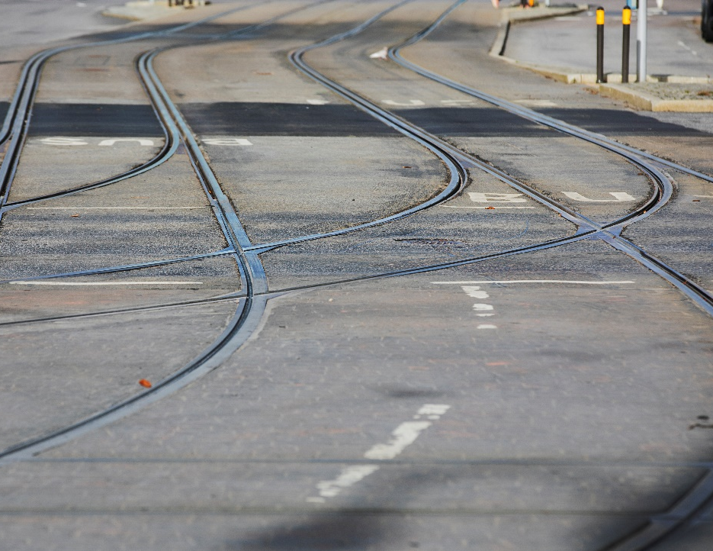
Startade projekt under 2023
Digitalisering – att få ett prediktivt underhåll på banan. Vi har anskaffat en plattform som ska ge visualisering med hjälp av vår data på hur banan mår.
Banans anläggningsregister – uppfyller inte de krav vi har på oss och är något vi åtgärdar.
Underhållsplanering
Utbildningsplattform – Learnifier för att kunna erbjuda bättre möjligheter för introduktion och utbildning.

Slide 11
Järnvägen
Oförändrad inga olyckor.
Ökat intresse bedriva trafik på järnvägen.
Inga olyckor eller tillbud.
Vi kommer se över plankorsningar under 2024 med hänseende till olyckor som skett.
Vi ser att nya detaljplaner i hamnområdet kommer ha en inverkan på anläggningen.
En internrevision gjorde kopplat till anläggningsdelar och dess övervakning.

Slide 12
Risker som följer med in i 2024
Vi är fortsatt inte i land med Händelseregister, det register där händelser, olyckor, avvikelser skall rapporteras för att vi ska uppfylla kraven mot Transportstyrelsen, ett gemensamt register med GSAB.
Gränsdragningar och mandat gentemot trafikutövning, kollektivtrafikhuvudman och andra förvaltningar kan fortsatt kännas oklart i vissa frågor.
Påverkan på anläggningen – nya processer och hanteringar som tas fram missar ofta att spårväg har särskild lagstiftning.
Säkerhetsordningen har uppdaterats inför NOS, men vi ser att ytterligare uppdatering måste ske under 2024.

Slide 13
Kontakt
Mimmi Mickelsen
mimmi.mickelsen@stadsmiljo.goteborg.se
Stadsmiljöförvaltningen, Göteborgs Stad

